Slide 1
Programmation du jeu SPACEBALL (oo + canvas)
420-B63 Programmation Web Avancée
Auteur : Frédéric Thériault

Slide 2
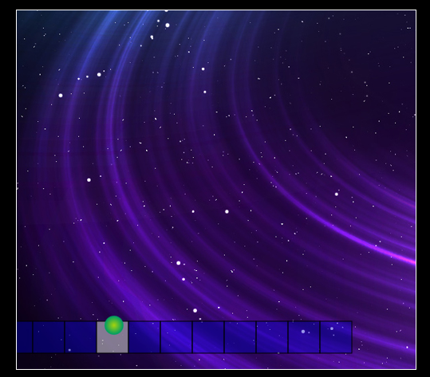
Spaceball

Slide 3
Description
Ce laboratoire consiste à mettre en pratique la programmation objet en JavaScript ainsi que la balise Canvas.

Slide 4
But du jeu
Aller le plus loin possible avec la balle sans qu’elle ne tombe entre les blocs
Les commandes :
A = Aller vers la gauche
D = Aller vers la droite
Barre d’espace = Sauter (faire bondir la balle)
La logique est telle que lorsque la balle n’est pas en collision avec un bloc, sa vélocité verticale (y) augmente de 0.3 à chaque frame/boucle/temps de jeu.

Slide 5
Les objets
Dans ce jeu, il y a trois types d’objet :
La balle
Les blocs
Le background
Il y a également le fichier d’animation (ex: animation.js)

Slide 6
Savoir si les touches sont enfoncées
Le code suivant permet d’ajouter un écouteur sur les touches. Il permet d’avoir des variables globales signifiant si les touches sont enfoncées (ou pas).
var rightPushed = false;
var leftPushed = false;
var spacePushed = false;
document.onkeydown = function (e) {
if (e.which == 65) leftPushed = true;
else if (e.which == 68) rightPushed = true;
else if (e.which == 32) spacePushed = true;
}
document.onkeyup = function (e) {
if (e.which == 65) leftPushed = false;
else if (e.which == 68) rightPushed = false;
else if (e.which == 32) spacePushed = false;
}

Slide 7
Génération de blocs
Pour créer des blocs, j’ai utilisé une logique similaire à ceci :
var blockSize = 40;
// dans l’initialisation
for (var i = 0 ; i < 150; i++) {
if (Math.random() > 0.05) {
spriteList.push(new Block( i * blockSize));
}
}

